Slide 1

Криптография и идентификация в блокчейн платформах
Кратко рассмотрим применение криптографии и способах идентификации пользователей в блокчейн платформах

Slide 2


По итогам курса
Вы узнаете важные особенности асимметричной криптографии Узнаете о подходах к идентификации пользователя в различных блокчейн платформах Сможете задать практические вопросы экспертам

Slide 3
План урока
Симметричная криптография Асимметричная криптография Применение асимметричной криптографии в блокчейн платформах Идентификация в блокчейн платформах
Notes:
Определение - 2 варианта
для разраба - что такое платформа блокчейн, какие языки используются и т.д.
Приватные, открытые, мб про эволюцию от биткоина к… Power. Даги и пр.

Slide 4
Голубиная почта
Симметричное шифрование
Алиса
Конная почта
Боб
Телеграф
Ключ шифра

Slide 5
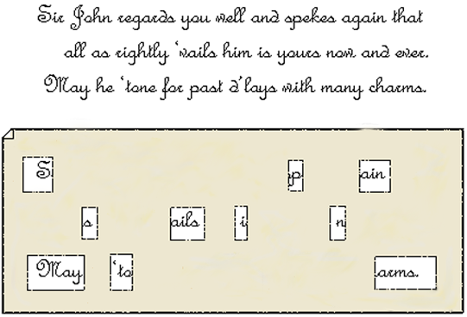
Проблемы симметричного шифрования

Slide 6
Телефон
Асимметричное шифрование
Алиса
Интернет
Боб
Мессенджер
Публичный ключ Боба
Приватный ключ Боба

Slide 7
Процесс подписи
Боб
хэш информации
крипто-
графическая функция подписи
Приватный ключ Боба
подпись Боба

Slide 8
Процесс проверки подписи
Алиса
хэш информации
крипто-
графическая функция проверки
подпись Боба
Публичный ключ Боба
Результат проверки

Slide 9
сообщение Боба в блокчейн
Боб
Асимметричная криптография и блокчейн
Транзакция перевода от Боба к Алисе
подпись Боба
Проверка сообщения
Блокчейн
Транзакция перевода от Боба к Алисе
Баланса средств Боба хватает
подпись Боба
Публичный ключ Боба
Сообщение прошло проверку

Slide 10
Идентификация в блокчейн платформах.
Транзакция
Отправитель
________________
Получатель
________________
Количество
________________
Подпись

Slide 11
Идентификация с помощью публичного ключа
Публичный 512-битный ключ, в двоичном исчислении
1111…………………………………..11
512 чисел
Публичный 512-битный ключ, в десятичном исчислении
999…………………………………….99
более 150 чисел

Slide 12
Размер транзакции при использовании идентификации с помощью публичного ключа
Алиса
Боб
публичный ключ Алисы
публичный ключ Боба
Блокчейн
Транзакция
публичный ключ Алисы
публичный ключ Боба
128 байта (512+512 бит)

Slide 13
Идентификация в Bitcoin
Биткоин адрес 160 бит, с использованием латинского алфавита и цифр
1AhtocinEzterZAdrsetContTendf59kuE
34 знака
Транзакция
Bitcoin адрес Алисы
Bitcoin адрес Боба
40 байт

Slide 14
публичный ключ Алисы
Проверка транзакции
Алиса
проверка адреса
проверка подписи
Транзакция
адрес Алисы
адрес Боба
подпись

Slide 15
Идентификация на платформах с регистрацией аккаунтов
Блокчейн
Хранилище аккаунтов
Адрес Алисы
Алиса
Публичный ключ Алисы
Адрес Боба
Боб
Публичный ключ Боба

Slide 16
Транзакция
Проверка транзакции в платформах с реестром адресов
адрес Алисы
адрес Боба
Подпись
Блокчейн
Хранилище аккаунтов
Адрес Алисы
Публичный ключ Алисы
проверка подписи

Slide 17
Адресация в Power_blockchain
Адрес в The Power 64 бит, с использованием латинского алфавита и цифр
AA 1000-0000-1677-7224-12
20 знаков
Транзакция
адрес Алисы
адрес Боба
16 байт

